Slide 1

▶ YouTube トレンド ランキング
2026年11月06日 · 急上昇 TOP 10 発表

Slide 2

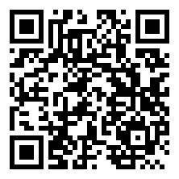
#10
BE:FIRST / NOW U KNOW -Behind The Scenes-
📺 BE:FIRST Official
👁 172,855 👍 15,488 💬 224
⏱ 1:19 · 📅 公開13時間前
https://www.youtube.com/watch?v=3iVN0eSueco
💡 公開13時間で急上昇入り！ 10万再生突破の話題作 いいね率9.0%と視聴者の支持が非常に高い

Slide 3

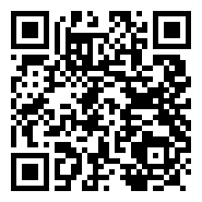
#9
任天堂さん失敗が許されないゼルダ時オカで今年トップの高評価を出してしまう/名越スタジオ、遂にガチで解散へ/FF14ファンフェスに登場した配信者を「誰？知らない」発言→叩かれる
📺 キャベツの人【ゲーム紹介】
👁 347,523 👍 2,714 💬 1,157
⏱ 28:48 · 📅 公開13時間前
https://www.youtube.com/watch?v=9Tu1ib4BBXk
💡 公開13時間で急上昇入り！ 10万再生突破の話題作 コメント1000件超と議論が活発

Slide 4

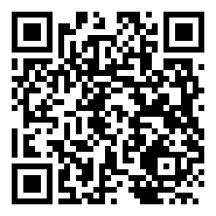
#8
Godzilla vs. Ghidorah - GODZILLA MINUS ZERO Official Final Trailer (2026)
📺 KinoCheck.com
👁 321,286 👍 3,420 💬 229
⏱ 1:14 · 📅 公開7時間前
https://www.youtube.com/watch?v=E-Q2tEgJ1ZI
💡 公開7時間で急上昇入り！ 10万再生突破の話題作

Slide 5

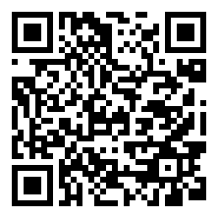
#7
セレナーデ/なとり Covered by シェリン・バーガンディ＆ジョー・力一
📺 ジョー・力一 Joe Rikiichi
👁 339,235 👍 27,675 💬 689
⏱ 3:45 · 📅 公開12時間前
https://www.youtube.com/watch?v=oAxI-KF4GNs
💡 公開12時間で急上昇入り！ 10万再生突破の話題作 いいね率8.2%と視聴者の支持が非常に高い

Slide 6

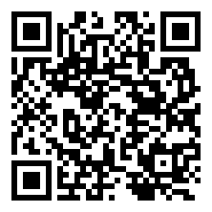
#6
モンストニュース[11/5]彩・獣神祭に新限定キャラクター「マクスウェル」が登場！Ver.33.1アップデート情報や真獣神化などモンストの最新情報をお届けします！【モンスト公式】
📺 モンスト（モンスターストライク）公式
👁 461,061 👍 4,586 💬 339
⏱ 19:44 · 📅 公開17時間前
https://www.youtube.com/watch?v=uMjvMMLThQk
💡 公開17時間で急上昇入り！ 10万再生突破の話題作

Slide 7

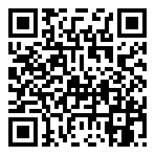
#5
BTS WORLD TOUR 'ARIRANG' LIVE VIEWING FROM KAOHSIUNG & JAKARTA - Official Trailer
📺 BANGTANTV
👁 380,847 👍 46,595 💬 2,339
⏱ 0:44 · 📅 公開11時間前
https://www.youtube.com/watch?v=xzTFYPnoum8
💡 公開11時間で急上昇入り！ 10万再生突破の話題作 いいね率12.2%と視聴者の支持が非常に高い

Slide 8
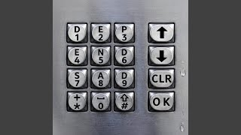
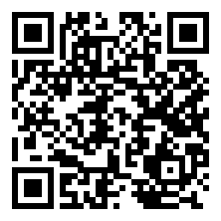
#4
DEPENDS
📺 XG - Topic
👁 85,332 👍 5,096 💬 319
⏱ 3:06 · 📅 公開9時間前
https://www.youtube.com/watch?v=vAIHDmgnsXY
💡 公開9時間で急上昇入り！ 急上昇中の新興コンテンツ いいね率6.0%と視聴者の支持が非常に高い

Slide 9
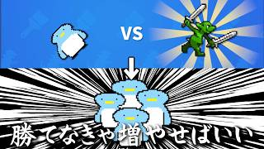
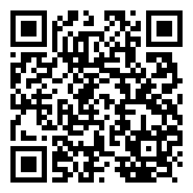
#3
一人で勝てねえなら増やせばいいんだよ【AIドット絵バトル】
📺 牛沢
👁 421,612 👍 7,257 💬 476
⏱ 35:35 · 📅 公開16時間前
https://www.youtube.com/watch?v=eIltnTah_CQ
💡 公開16時間で急上昇入り！ 10万再生突破の話題作

Slide 10
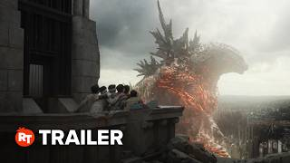
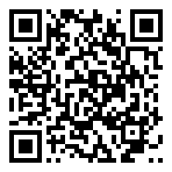
#2
Godzilla Minus Zero Trailer #3 (2026)
📺 Rotten Tomatoes Trailers
👁 76,699 👍 808 💬 75
⏱ 1:10 · 📅 公開6時間前
https://www.youtube.com/watch?v=qoo1GTEXD1Y
💡 公開6時間で急上昇入り！ 急上昇中の新興コンテンツ

Slide 11

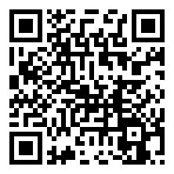
🏆 NO. 1 🏆
M!LK - 「ザッツ！超常」塩﨑太智 推しカメラ
👁 310,774 👍 28,984 💬 2,301 ⏱ 3:26 📅 公開15時間前
💡 公開15時間で急上昇入り！ 10万再生突破の話題作 いいね率9.3%と視聴者の支持が非常に高い
https://www.youtube.com/watch?v=n29RUOjmTWw

Slide 12

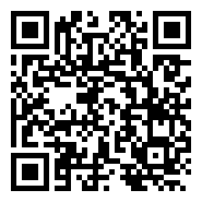

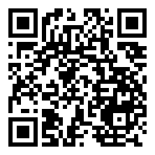

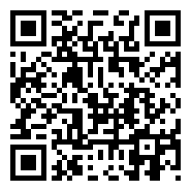

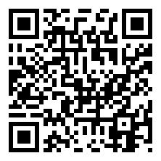
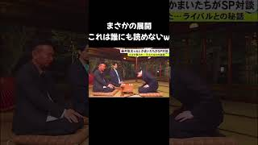
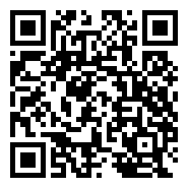
🎬 エンタメ 人気動画 TOP 5
#1
Star TV - Canlı Yayın (Full HD)
📺 STAR TV 👁 193,298,749 👍 401,450 ⏱ 不明 📅 2023-08-10
https://www.youtube.com/watch?v=82O6yOy_XwE
#2
Yaprak Dökümü Canlı Yayın
📺 Yaprak Dökümü 👁 91,675,884 👍 39,153 ⏱ 不明 📅 2025-02-24
https://www.youtube.com/watch?v=crwxJBQKWj4
#3
AVENGERS: DOOMSDAY CLOCK
📺 Marvel Entertainment 👁 67,387,862 👍 1,176,696 ⏱ 不明 📅 2025-12-16
https://www.youtube.com/watch?v=f17J3AXVK5w
#4
[🔴LIVE] 깔깔티비 💫1박2일💫 화질UP 🔥24시간 무한 스트리밍🔥 ㅣ…
📺 KBS Entertain: 깔깔티비 👁 24,602,660 👍 12,437 ⏱ 不明 📅 2025-04-07
https://www.youtube.com/watch?v=P8QordVAUyU
#5
いや勝つんかいw #おもしろ #エンタメ #ネタ #バズれ #shorts
📺 やっさん2 👁 19,165,652 👍 157,551 ⏱ 0:10 📅 2025-08-09
https://www.youtube.com/watch?v=fBQOV3jiST0

Slide 13

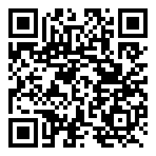

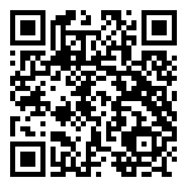

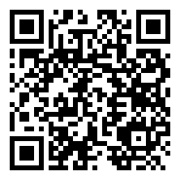

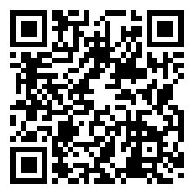


🎮 ゲーム 人気動画 TOP 5
#1
見たことの無い落ち方をする配信者#葉 #ゲーム実況 #切り抜き #onlyup
📺 葉ちゅべ 👁 23,981,614 👍 420,462 ⏱ 0:38 📅 2023-07-07
https://www.youtube.com/watch?v=0cjKg-Z3xak
#2
息子の扱いが酷すぎる男。#ゲーム実況 #shorts
📺 ぱんお。 👁 20,938,717 👍 286,068 ⏱ 0:58 📅 2026-03-12
https://www.youtube.com/watch?v=ffE0CxNxrII
#3
感動のダブルスイカ‼️ #スイカゲーム #ゲーム実況 #サワヤンゲームズ
📺 にこみチャンネル 👁 20,488,301 👍 361,776 ⏱ 0:59 📅 2023-12-22
https://www.youtube.com/watch?v=mhCy0IgobIw
#4
全部ひっかかる人【しょぼんのアクション3D】 #ゲーム実況
📺 タン 👁 19,863,798 👍 389,381 ⏱ 1:00 📅 2023-09-28
https://www.youtube.com/watch?v=XGbduoPa_-0
#5
月のクレーターをトイレにする男🌙 #ゲーム実況 #shorts
📺 ぱんお。 👁 17,825,729 👍 234,560 ⏱ 1:04 📅 2026-06-10
https://www.youtube.com/watch?v=Snd181QDquI

Slide 14

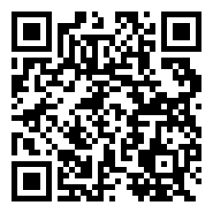
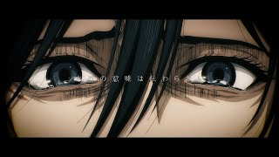
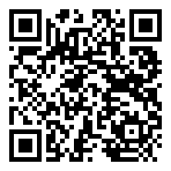

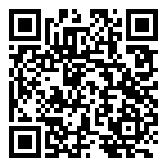
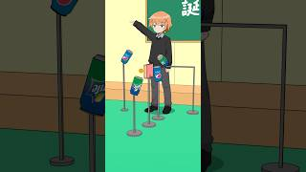
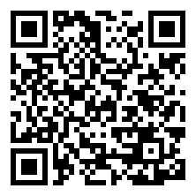

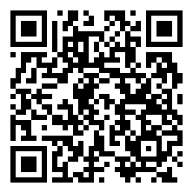
✨ アニメ 人気動画 TOP 5
#1
YOASOBI「勇者」 Official Music Video／TVアニメ『葬送の…
📺 YOASOBI 👁 228,539,512 👍 1,243,771 ⏱ 3:24 📅 2023-09-29
https://www.youtube.com/watch?v=OIBODIPC_8Y
#2
ヒグチアイ / 悪魔の子 (アニメスペシャルVer.) | Ai Higuchi “…
📺 ヒグチアイ 👁 227,930,331 👍 2,073,448 ⏱ 3:50 📅 2022-01-24
https://www.youtube.com/watch?v=WPl10ZrhCtk
#3
TVアニメ『呪術廻戦』第2期「渋谷事変」ノンクレジットOPムービー／OPテーマ：Ki…
📺 TOHO animation チャンネル 👁 170,296,944 👍 0 ⏱ 1:31 📅 2023-09-01
https://www.youtube.com/watch?v=5yb2N3pnztU
#4
ピンポン玉チャレンジLv100【アニメ】
📺 ゆずざくろ 👁 144,828,930 👍 474,534 ⏱ 0:22 📅 2026-06-08
https://www.youtube.com/watch?v=Z8xvh9B1JZk
#5
Mrs. GREEN APPLE「ライラック」MV - TVアニメ『忘却バッテリー』…
📺 Mrs. GREEN APPLE 👁 60,111,088 👍 185,920 ⏱ 4:53 📅 2024-07-04
https://www.youtube.com/watch?v=-NFhRWhkp7I

Slide 15

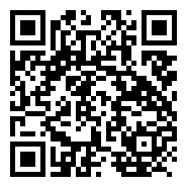

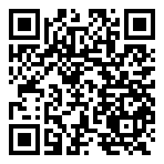

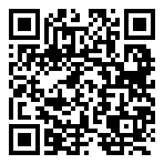
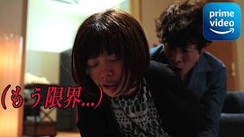
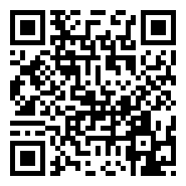

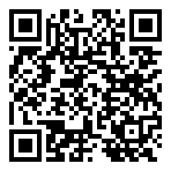
🍿 映画 人気動画 TOP 5
#1
本当の奇跡は「蘇生」じゃない…無実の死刑囚が残した最後の優しさ。 #映画紹介 #映画…
📺 心にのこる話 👁 37,854,809 👍 652,506 ⏱ 2:45 📅 2026-01-28
https://www.youtube.com/watch?v=lt6sfXx6OgI
#2
歌舞伎町タワーの日本一高い映画館「109シネマズプレミアム新宿」を正直レビュー！
📺 正直レビュー 🍰🍛 👁 7,000,975 👍 120,942 ⏱ 1:00 📅 2025-03-15
https://www.youtube.com/watch?v=2a1YM7MCXng
#3
ドアを叩いた少年に老人が渡した特別な贈り物 #おすすめ映画
📺 ベベムービー映画レビュー 👁 4,588,738 👍 59,102 ⏱ 1:06 📅 2026-09-25
https://www.youtube.com/watch?v=7UYVGJZQulQ
#4
ただの不倫じゃない…。難解だけど超名作と評判の愛と社会の“正しさ”を問う感動作
📺 映画ドラマ二アック 👁 4,328,476 👍 8,645 ⏱ 20:56 📅 2026-08-27
https://www.youtube.com/watch?v=YmRxFhtYydY
#5
話題のちいかわ映画、一番の罪人を決めます。
📺 Stardy -河野玄斗の神授業 👁 3,864,810 👍 53,297 ⏱ 10:10 📅 2026-08-04
https://www.youtube.com/watch?v=a8niMJ2Intc

